Slide 1

Quản lý quy trình phần mềm
Để tài:Web dạy lập trình cơ bản và nâng cao
Thực hiện: Nhóm 3

Slide 2
Thành viên nhóm
MSSV | Họ Tên
18424035 | Bùi Đăng Khoa
18424038 | Nguyễn Thế Lợi
18424039 | Phạm Đình Luân
18424040 | Lê Hoàng Luật
18424042 | Huỳnh Quang Minh
18424043 | Trần Hữu Nghĩa

Slide 3
Danh mục các tài liệu tham khảo
Definition of Done: https://hocvienagile.com/agipedia/dinh-nghia-hoan-thanh/
https://viblo.asia/p/ky-thuat-uoc-luong-co-ban-trong-agile-XL6lAyjrlek
https://hocvienagile.com/agipedia/user-story/
https://hanoiscrum.net/hnscrum/blogs1/120-user-story-point-velocity-va-lp-k-hoch-phat-hanh
https://hocvienagile.com/agipedia/dinh-nghia-hoan-thanh/
https://vi.wikipedia.org/wiki/Qu%E1%BA%A3n_l%C3%BD_gi%C3%A1_tr%E1%BB%8B_thu_%C4%91%C6%B0%E1%BB%A3c

Slide 4
Các vấn đề buổi học giải quyết
Làm sao giảm thiểu rủi ro có thể xảy ra với dự án của nhóm?
Làm sao đảm bảo các sản phẩm của dự án đạt chất lượng khách hàng yêu cầu ?
Làm sao để tăng năng xuất làm việc cho các thành viên ?

Slide 5
Làm sao giảm thiểu rủi ro có thể xảy ra với dự án của nhóm?
Dựa vào kinh nghiệm từ các dự án trước đây, những vấn đề đã xảy ra để tránh lặp lại hoặc có cách giải quyết
Học hỏi kinh nghiệm từ người khác, các website chỉ rõ các rủi ro có thể xảy ra trong dự án
Báo trước rủi ro có thể xảy ra để các thành viên trong nhóm không bị hoang mang
Tạo các hoạt động team building để mọi người trong nhóm hiểu rõ nhau hơn khi làm việc

Slide 6
2. Làm sao đảm bảo các sản phẩm của dự án đạt chất lượng khách hàng yêu cầu ?
Hiểu rõ yêu cầu của khách hàng để phân tích thành các chức năng giải quyết các vấn đề
Đảm bảo các thành viên hiểu rõ chức năng mà khách hàng yêu cầu
Thường xuyên đưa ra các bản release cho khách hàng xem để dễ dàng chỉnh sửa ngay từ đầu

Slide 7
3. Làm sao để tăng năng xuất làm việc cho các thành viên ?
Các thành viên trong nhóm được chia công việc theo khả năng của từng người
Khi có khó khăn các thành viên trợ giúp lẫn nhau và linh hoạt trong việc thay đổi vai trò lẫn nhau để đảm bảo công việc hoàn thành đúng tiến độ
Sử dụng các công nghệ mới hỗ trợ công việc
Nhóm có tổ chức những buổi đi ăn uống để mọi người gặp gỡ , vui chơi giúp nhóm làm việc tốt hơn

Slide 8
Các câu hỏi thuyết trình
1. Trình bày sản phẩm “Danh sách rủi ro” (Risk list) của nhóm. 2. Trình bày cập nhập 4 sản phẩm của tuần 5. 3. Trình bày các unit tests của nhỏm, nhằm hỗ trợ kiểm thử tự động: hàm, tính năng, khả năng chịu tải và tốc độ của hệ thống. 4. Biểu diễn quy trình build, tích hợp tự động, phân phối, và chuyển giao liên tục của nhóm

Slide 9
1. Trình bày sản phẩm “Danh sách rủi ro” (Risk list) của nhóm.
Thành viên nghỉ giữa chừng: 3 (1) * 4 (2) = 12 => Trung bình
Nhóm hiểu sai vấn đề 3 (1) * 5 (2) = 15 => Khá cao
Giao diện không vừa ý khách hàng 3 (1) * 2 (2) = 6 => Thấp
Không đảm bảo năng xuất làm việc 3 (1) * 4 (2) = 12 => Trung bình
Trễ hạn, lịch trình không thực tế 3 (1) * 5 (2) = 15 => Khá cao
Tiếp cận công nghệ mới tốn nhiều thời gian tìm hiểu, áp dụng vào dự án
3 (1) * 3 (2) = 9 => Thấp
Ghi chú: Thang điểm rủi ro lấy từ 1 => 5
(1) Xác suất rủi ro xảy ra
(2) Mức độ nghiêm trong khi rủi ro xảy ra

Slide 10
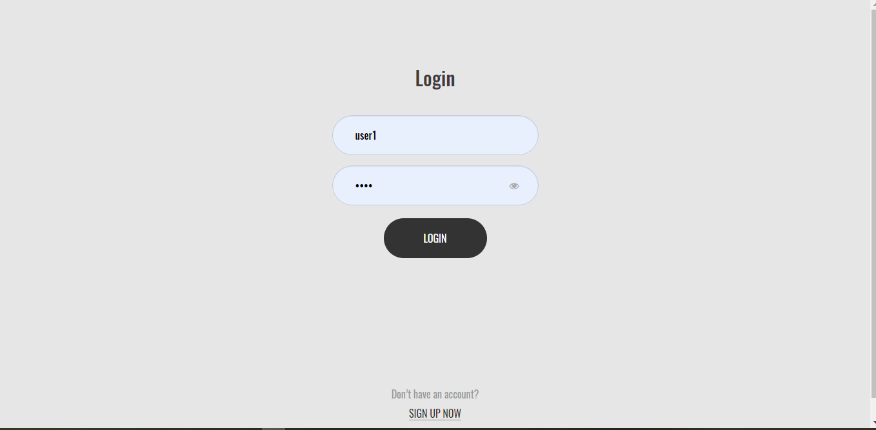
2. Trình bày bản phân phối phần mềm đầu tiên đến khách hàng của nhóm (Demo khách hàng trực tiếp sử dụng phần mềm, Hướng dẫn sử dụng phần mềm, và mã nguồn).
Chức năng đăng nhập

Slide 11
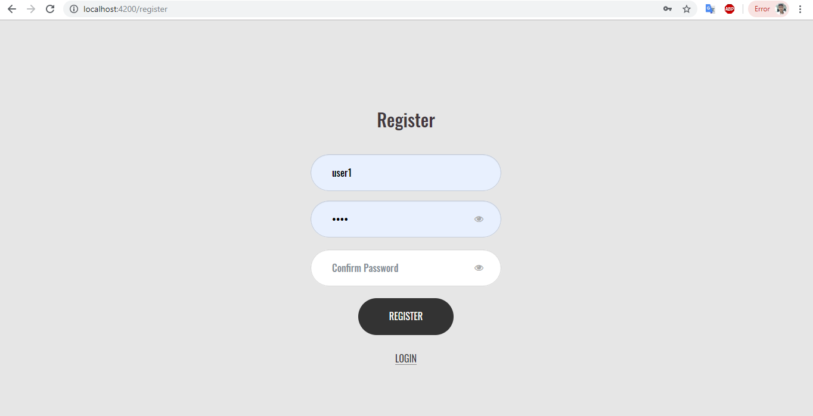
2. Trình bày bản phân phối phần mềm đầu tiên đến khách hàng của nhóm (Demo khách hàng trực tiếp sử dụng phần mềm, Hướng dẫn sử dụng phần mềm, và mã nguồn).
Chức năng đăng ký

Slide 12
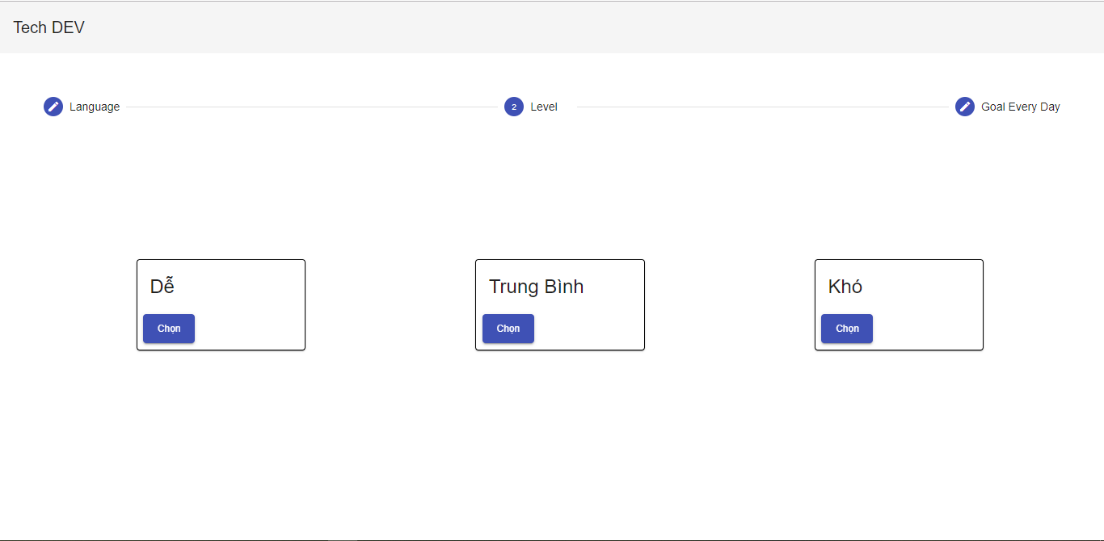
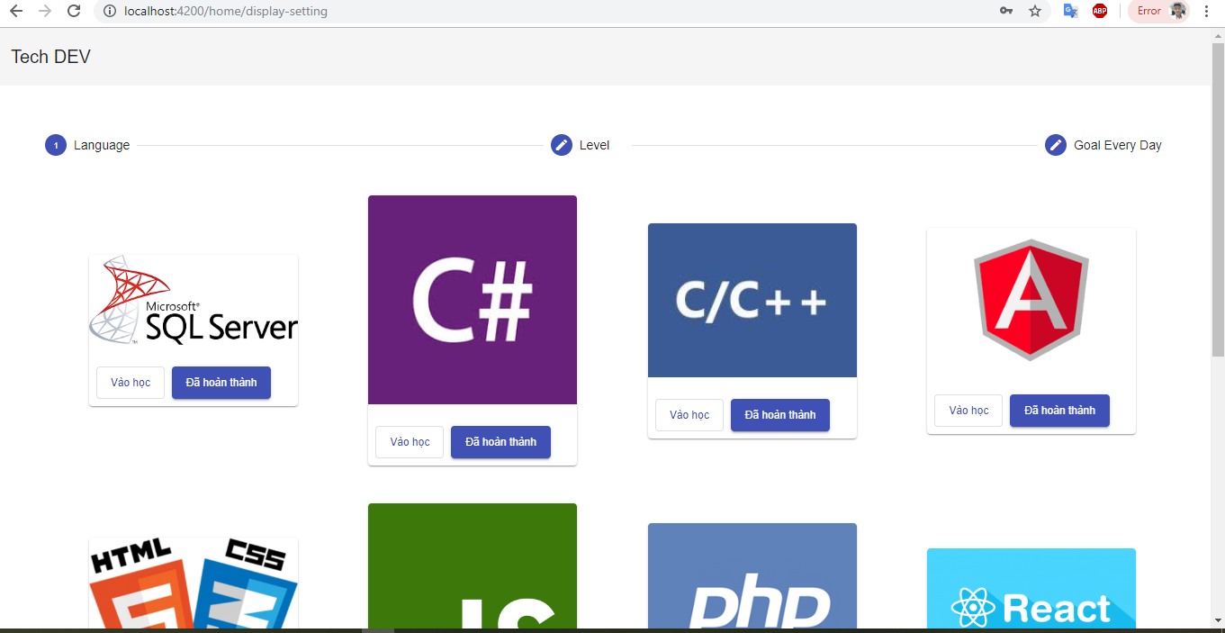
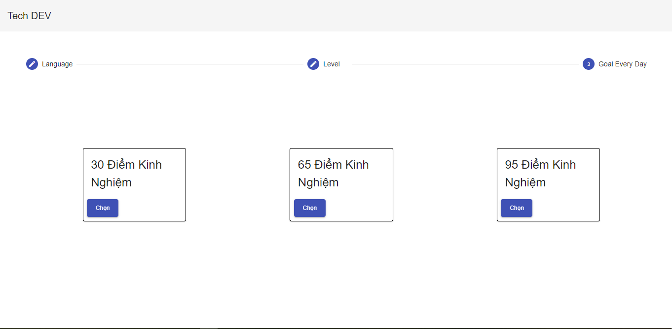
2. Trình bày bản phân phối phần mềm đầu tiên đến khách hàng của nhóm (Demo khách hàng trực tiếp sử dụng phần mềm, Hướng dẫn sử dụng phần mềm, và mã nguồn).
Chức năng cài đặt thông tin cá nhân

Slide 13
3.Trình bày Release Burn Down
Release burn down chart

Slide 14
3. Trình bày Tốc lực (Velocity) của nhóm, năng suất làm việc của nhóm, tình trạng ngân sách và chi phí của nhóm, cập nhập sản phẩm Product Backlog, cập nhập sản phẩm “Kế hoạch phân phối (Release Plan)” của nhóm
Nhóm có tất cả 52 point với 8 tuần để làm => Tốc lực là 6.5 point/tuần
Ngân sách của nhóm cho dự án là 13 triệu VNĐ

Slide 15
Product Backlog cập nhật(user)
Tôi muốn | Để | Ghi chú | Ưu tiên | Tình trạng | Tiến độ
Đăng ký tài khoản | Bắt đầu theo dõi quá trình học |  | 1 | Hoàn thành | 100%
Đăng nhập tài khoản | Thực hiện các tính năng của người dùng |  | 1 | Hoàn thành | 100%
Đổi mật khẩu | Thay đổi thông tin tài khoản nếu muốn |  | 1 | Đang làm | 50%
Đăng xuất tài khoản | Không ai khác sử dụng tài khoản cúa tôi |  | 1 | Hoàn thành | 0%
Hiển thị bài tập | Kiểm tra kiến thức bản thân |  | 1 | Đang làm | 50%
Chấm điểm tự động | Biết kết quả bài tập khi tôi làm xong |  | 1 | Đang làm | 0%
Hiện thị kết quả đúng sai | Tôi biết câu nào làm đúng, câu nào làm sai |  | 2 | Đang làm | 0%
Xếp hạng qua điểm | Tạo tính cạnh tranh với bạn bè của mình | Dựa vào điểm số của tôi | 3 | Chưa làm
Cài đặt thông tin cá nhân | Quản lý thông tin cá nhân, biết được mình học những gì, điểm số, xếp hạng,... | Người dùng chỉ có thể sửa thông tin cá nhân, không sửa điểm, xếp hạng | 3 | Hoàn thành | 0%
Tạo nhóm | Mời bạn bè cùng học và tạo tính cạnh tranh trong nhóm |  | 3 | Chưa làm
website theo dõi quá trình học của tôi | Để theo dõi tính chuyên cần của tôi |  | 3 | Chưa làm

Slide 16
Product Backlog cập nhật(Admin)
Tôi muốn | Để | Ghi chú | Ưu tiên | Tình trạng | Tiến độ
Đăng nhập tài khoản | Thực hiện các tính năng của Admin |  | 1 | Đang làm | 100%
Đổi mật khẩu | Thay đổi thông tin tài khoản nếu muốn |  | 1 | Đang làm | 50%
Đăng xuất | Không ai khác sử dụng tài khoản cúa tôi |  | 1 | Đang làm | 0%
Quản lý khoá học | Quản lý các khoá học của website |  | 2 | Chưa làm
Quản lý bài tập | Quản lý nội dung bài tập |  | 2 | Chưa làm
Chấm điểm tự động | Tự động chấm điểm bài làm khi người dùng làm xong |  | 2 | Đang làm | 0%
Quản lý tài khoản người dùng | Quản lý thông tin tài khoản về thông tin cá nhân, điểm số, xếp hạng |  | 2 | Chưa làm
Quản lý nhóm | Quản lý nhóm về điểm số, xếp hạng |  | 2 | Chưa làm

Slide 17
4. Trình bày bản báo cáo tóm tắt tình trạng dự án cho cấp trên của nhóm.
Tóm tắt tình trạng nhóm:
Những thứ nhóm làm được
Nhóm hoàn thành được 18/52 point
Có thể demo những tính năng chính cho khách hàng gồm Chúc năng thi, đăng ký, đăng nhập,thay đổi thông tin user
Tốc độ các thành viên trong nhóm phát triển bình thường
Những thứ nhóm chưa làm được
Tính năng thi chưa hoàn thành toàn vẹn
Giao diên chưa được tốt
Tốc độ tiến triển nhóm chưa tăng

Slide 18


